Slide 1
Как я провел лето
Щерба Марина

Slide 2
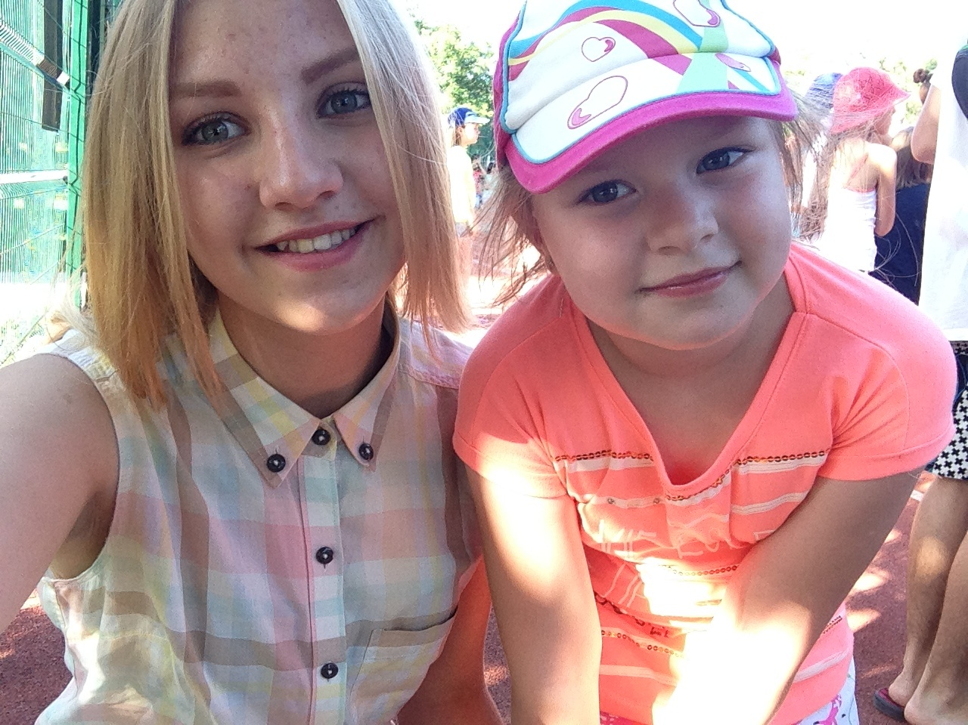
Этим летом я вместе со старшей сестрой побывала в лагере «Криница», который находится на Черном море в городе Геленджике

Slide 3
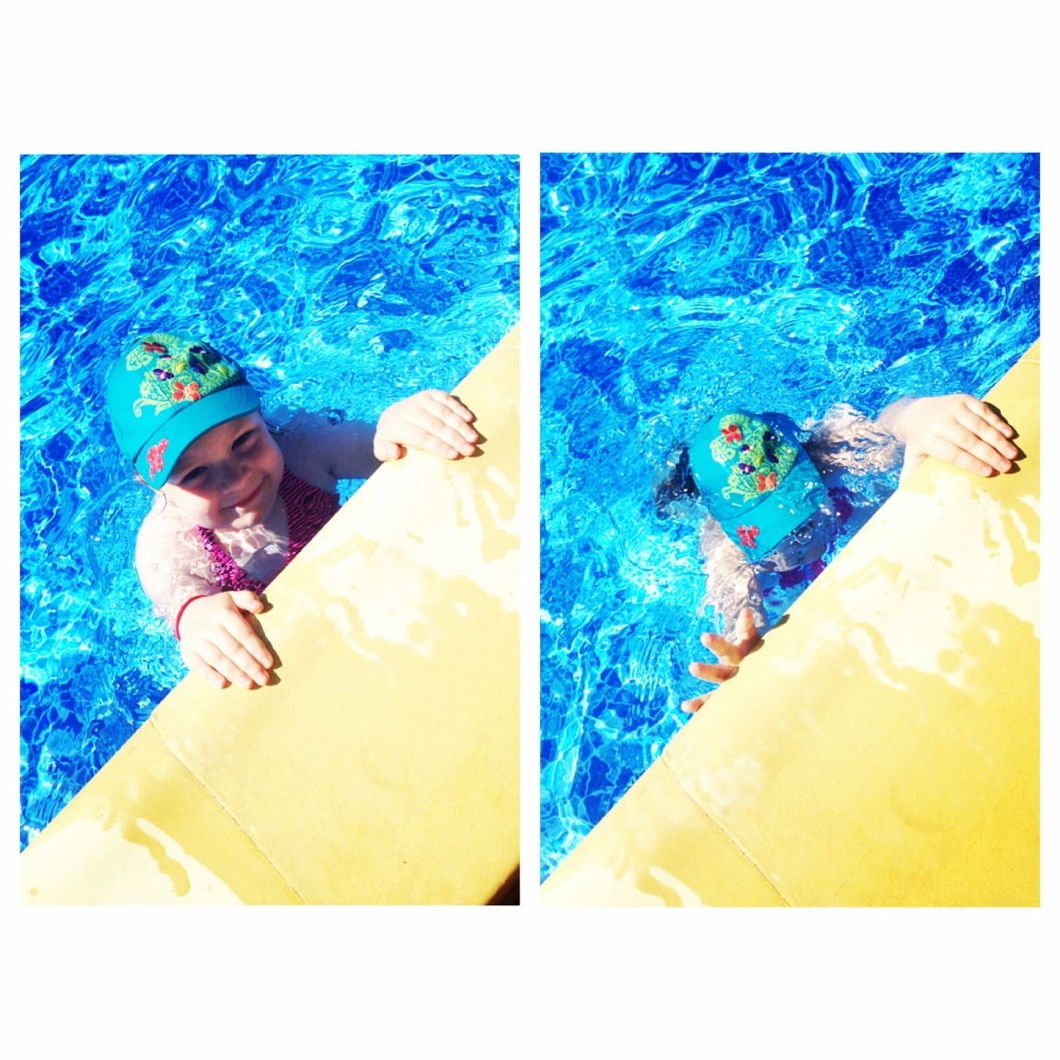
В лагере мы купались на море и в бассейне

Slide 4
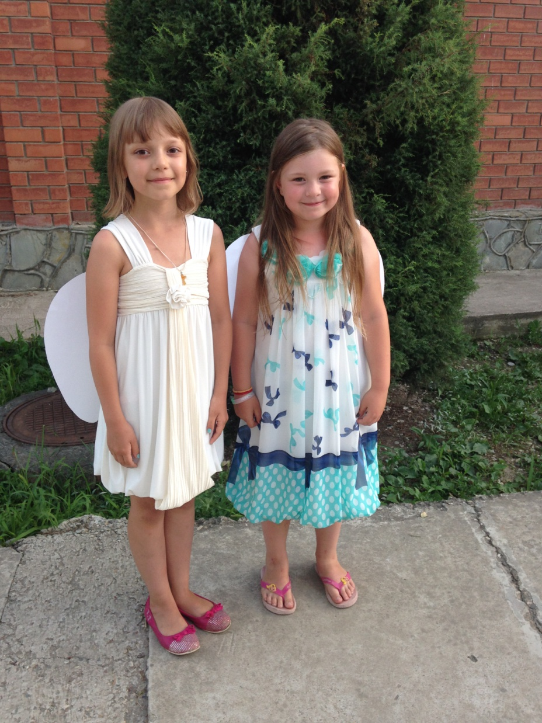
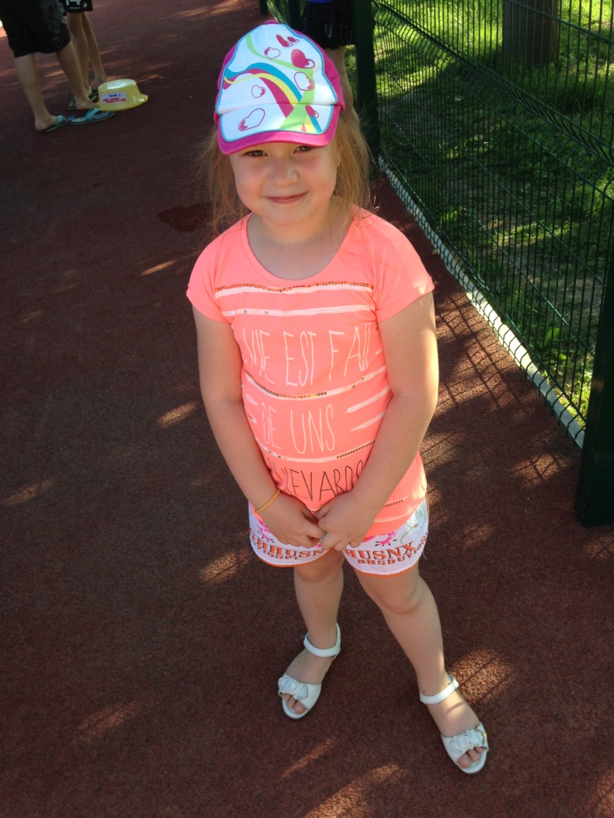
Каждый вечер у нас были разные творческие или спортивные мероприятия

Slide 5
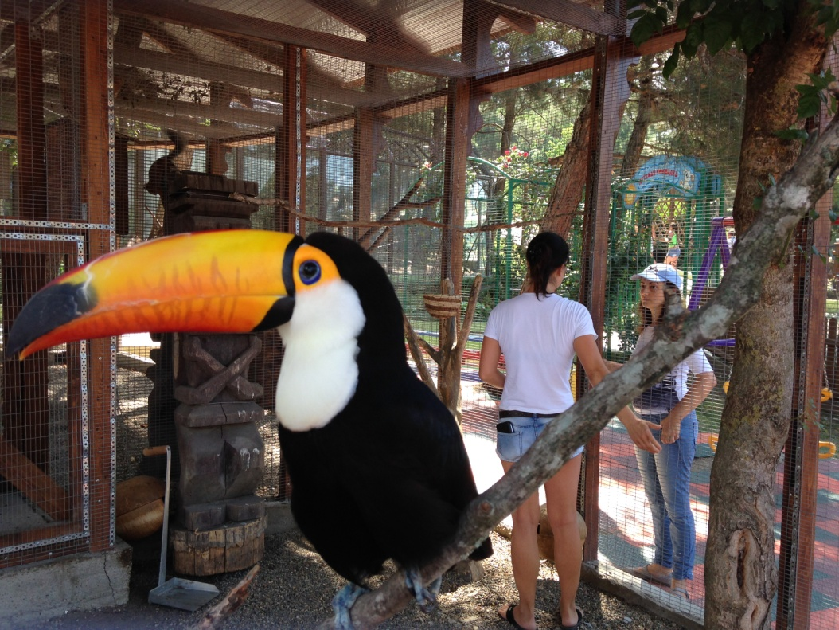
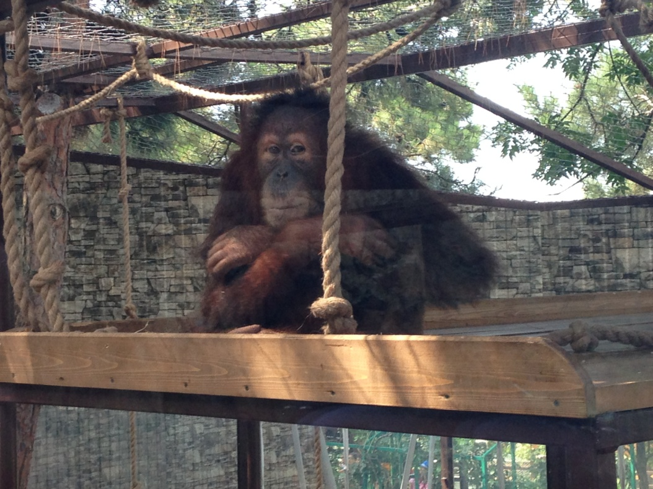
А еще я побывала в Сафари-парке! Там мне очень понравилось

Slide 6
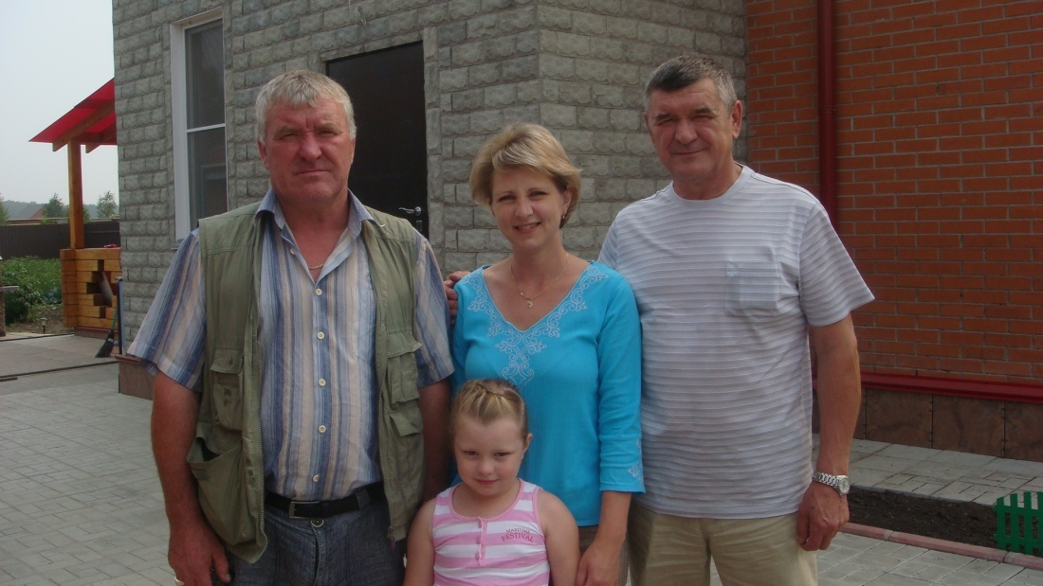
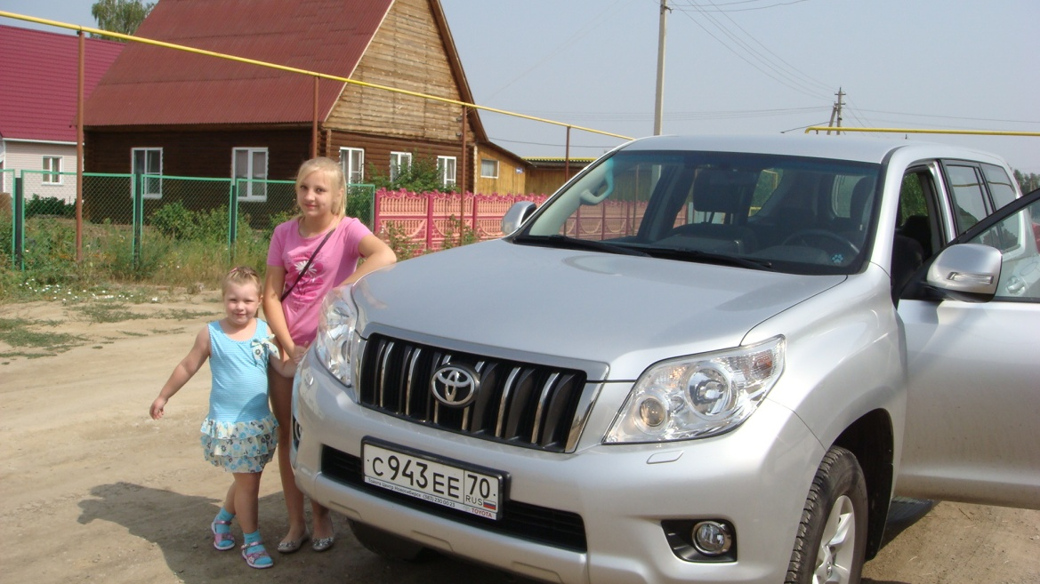
А после лагеря я поехала к дедушке в новосибирск

Slide 7
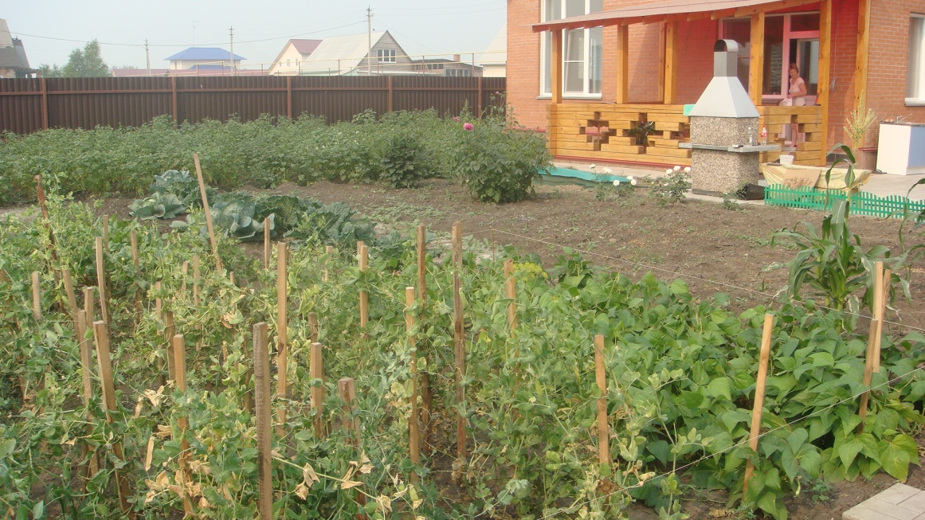
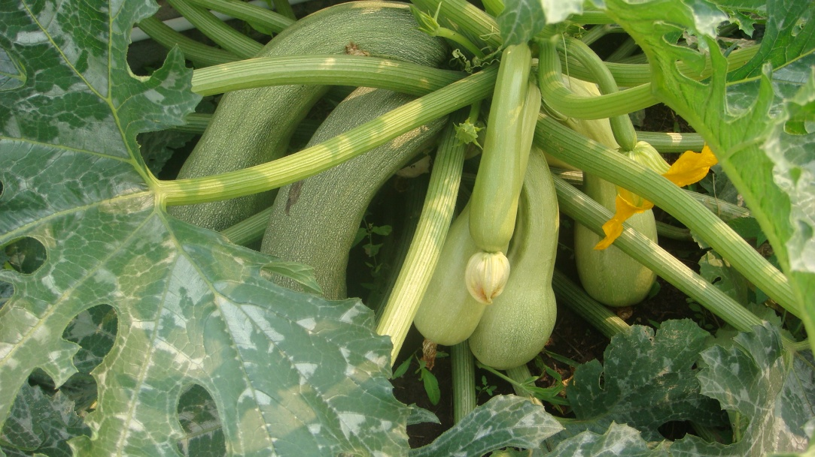
Я помогала дедушке в огороде

Slide 8
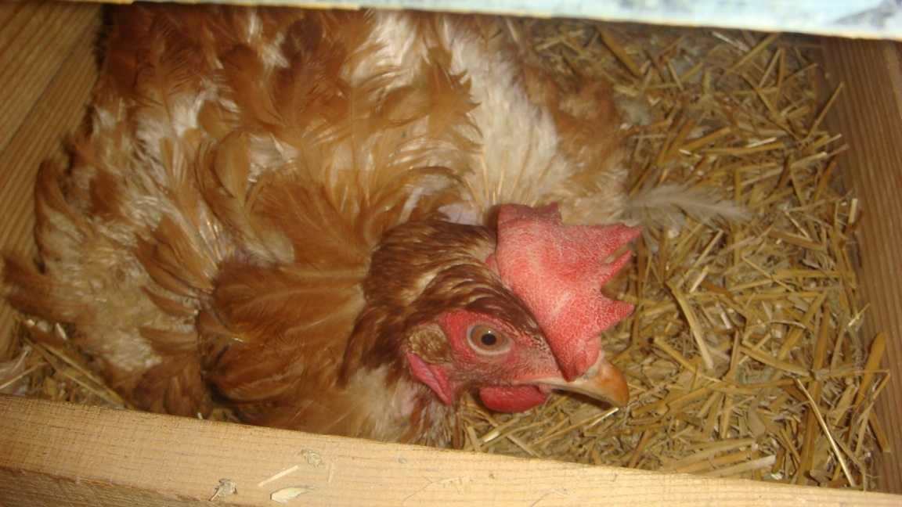
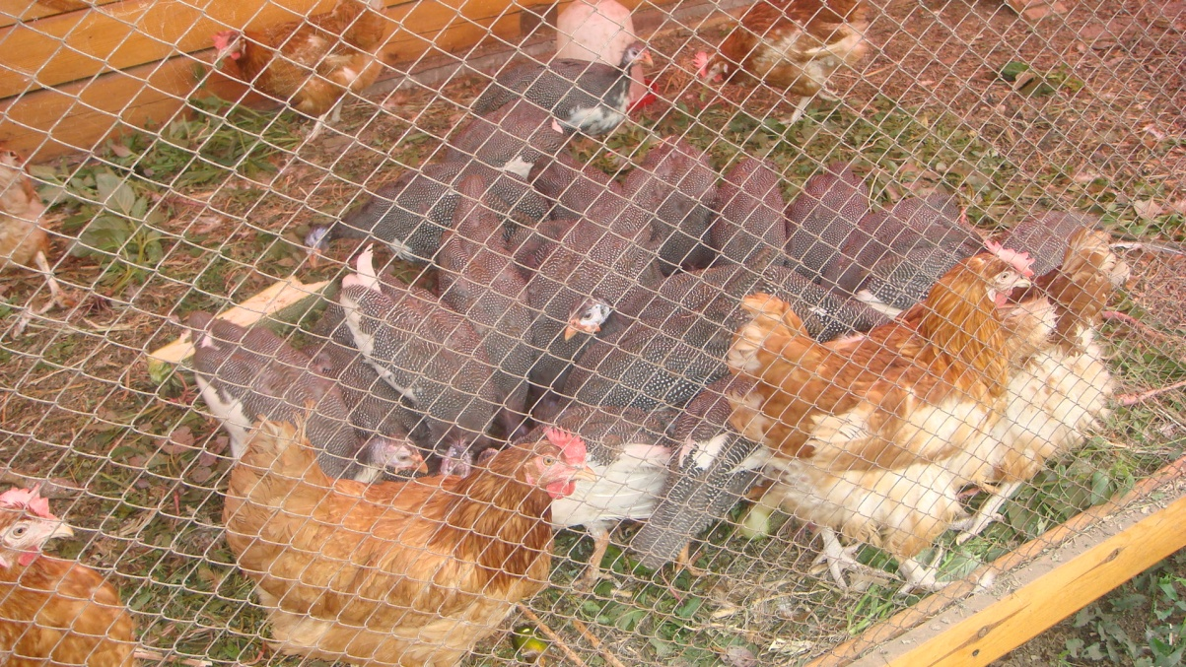
Кормила курочек, собирала яйца

Slide 9
я хорошо провела свое лето! конец

